Slide 1
Community verbonden
Presentatie donderdag 4-3

Slide 2
Deze week:
Dinsdag: herhalen, planning aanscherpen, go/nog go, LA Krachtenveldanalyse met Stijn en Pascalle
Woensdag: ochtend over conflicthantering & je eigen stijl hierin, communicatieplan afmaken (Pascalle) en presentatie voorbereiden. Middag krijgen alle groepen adviesgesprek over communicatieplan met Stijn en Thomas
Donderdag: 2e uur = voorbereiding van vrijdag. 3e uur gaat over Doelenboom met Walter en Pascalle
Vrijdag input over financiën, projectplan bijwerken en presentaties van de communicatieplannen aan elkaar met Marieke en Thomas.

Slide 3
Even korte terugblik op opdracht van gisteren! Individuele opdracht:
1. Vul de zelftest in van Kilmann en ontdek je voorkeurs-stijl:
https://btsg.nl/test/thomas-kilmann-conflicthanterings-test/
2. Welke conflictstijl gebruik je het meest? Geef 2 voorbeelden (STARR) van situaties en leg uit hoe je handelde.
3. Welke conflictstijl is je tegenpool? Licht dit toe.
> Maak hierover een word-document van dat je upload (ergens) op je Wiks-portfolio.
Groepsopdracht:
1. Bespreek vandaag samen waar jullie mogelijk conflicten tegenkomen tijdens de bijeenkomst die je organiseert voor jouw community.

Slide 4
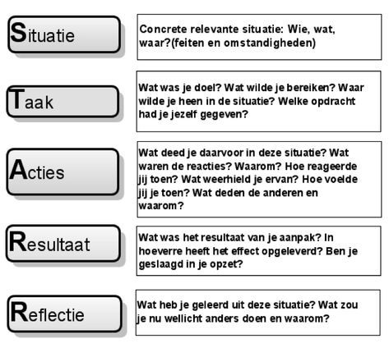

Slide 5
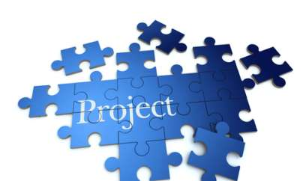
NU: Projectmanagement

Slide 6
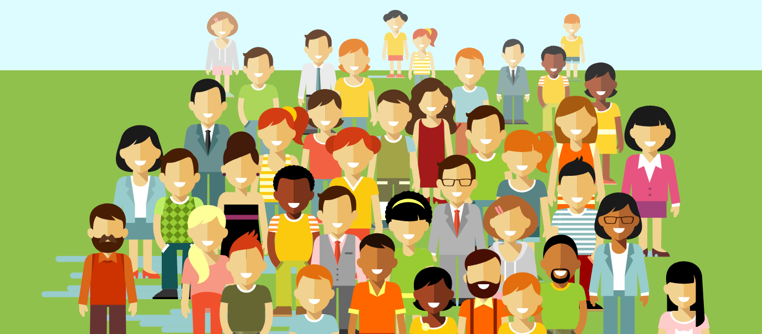
Aanleiding
Community
In een community zijn mensen met een gezamenlijk doel, interesse of ideeën verbonden, én communiceren of werken samen met elkaar om samen meer te weten of te kunnen dan ieder afzonderlijk.

Slide 7
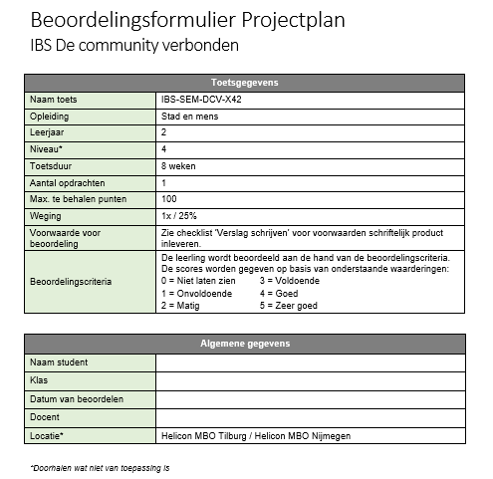
Projectplan

Slide 8
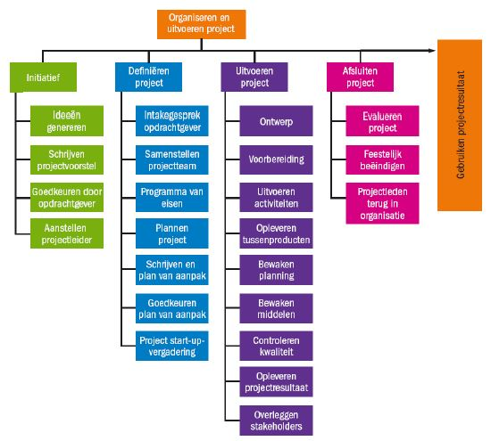
Projectfases
Initiatief fase
Ideeën generen
Schrijven projectvoorstel
Go/ no-go moment
Vaststellen projectleider

Slide 9
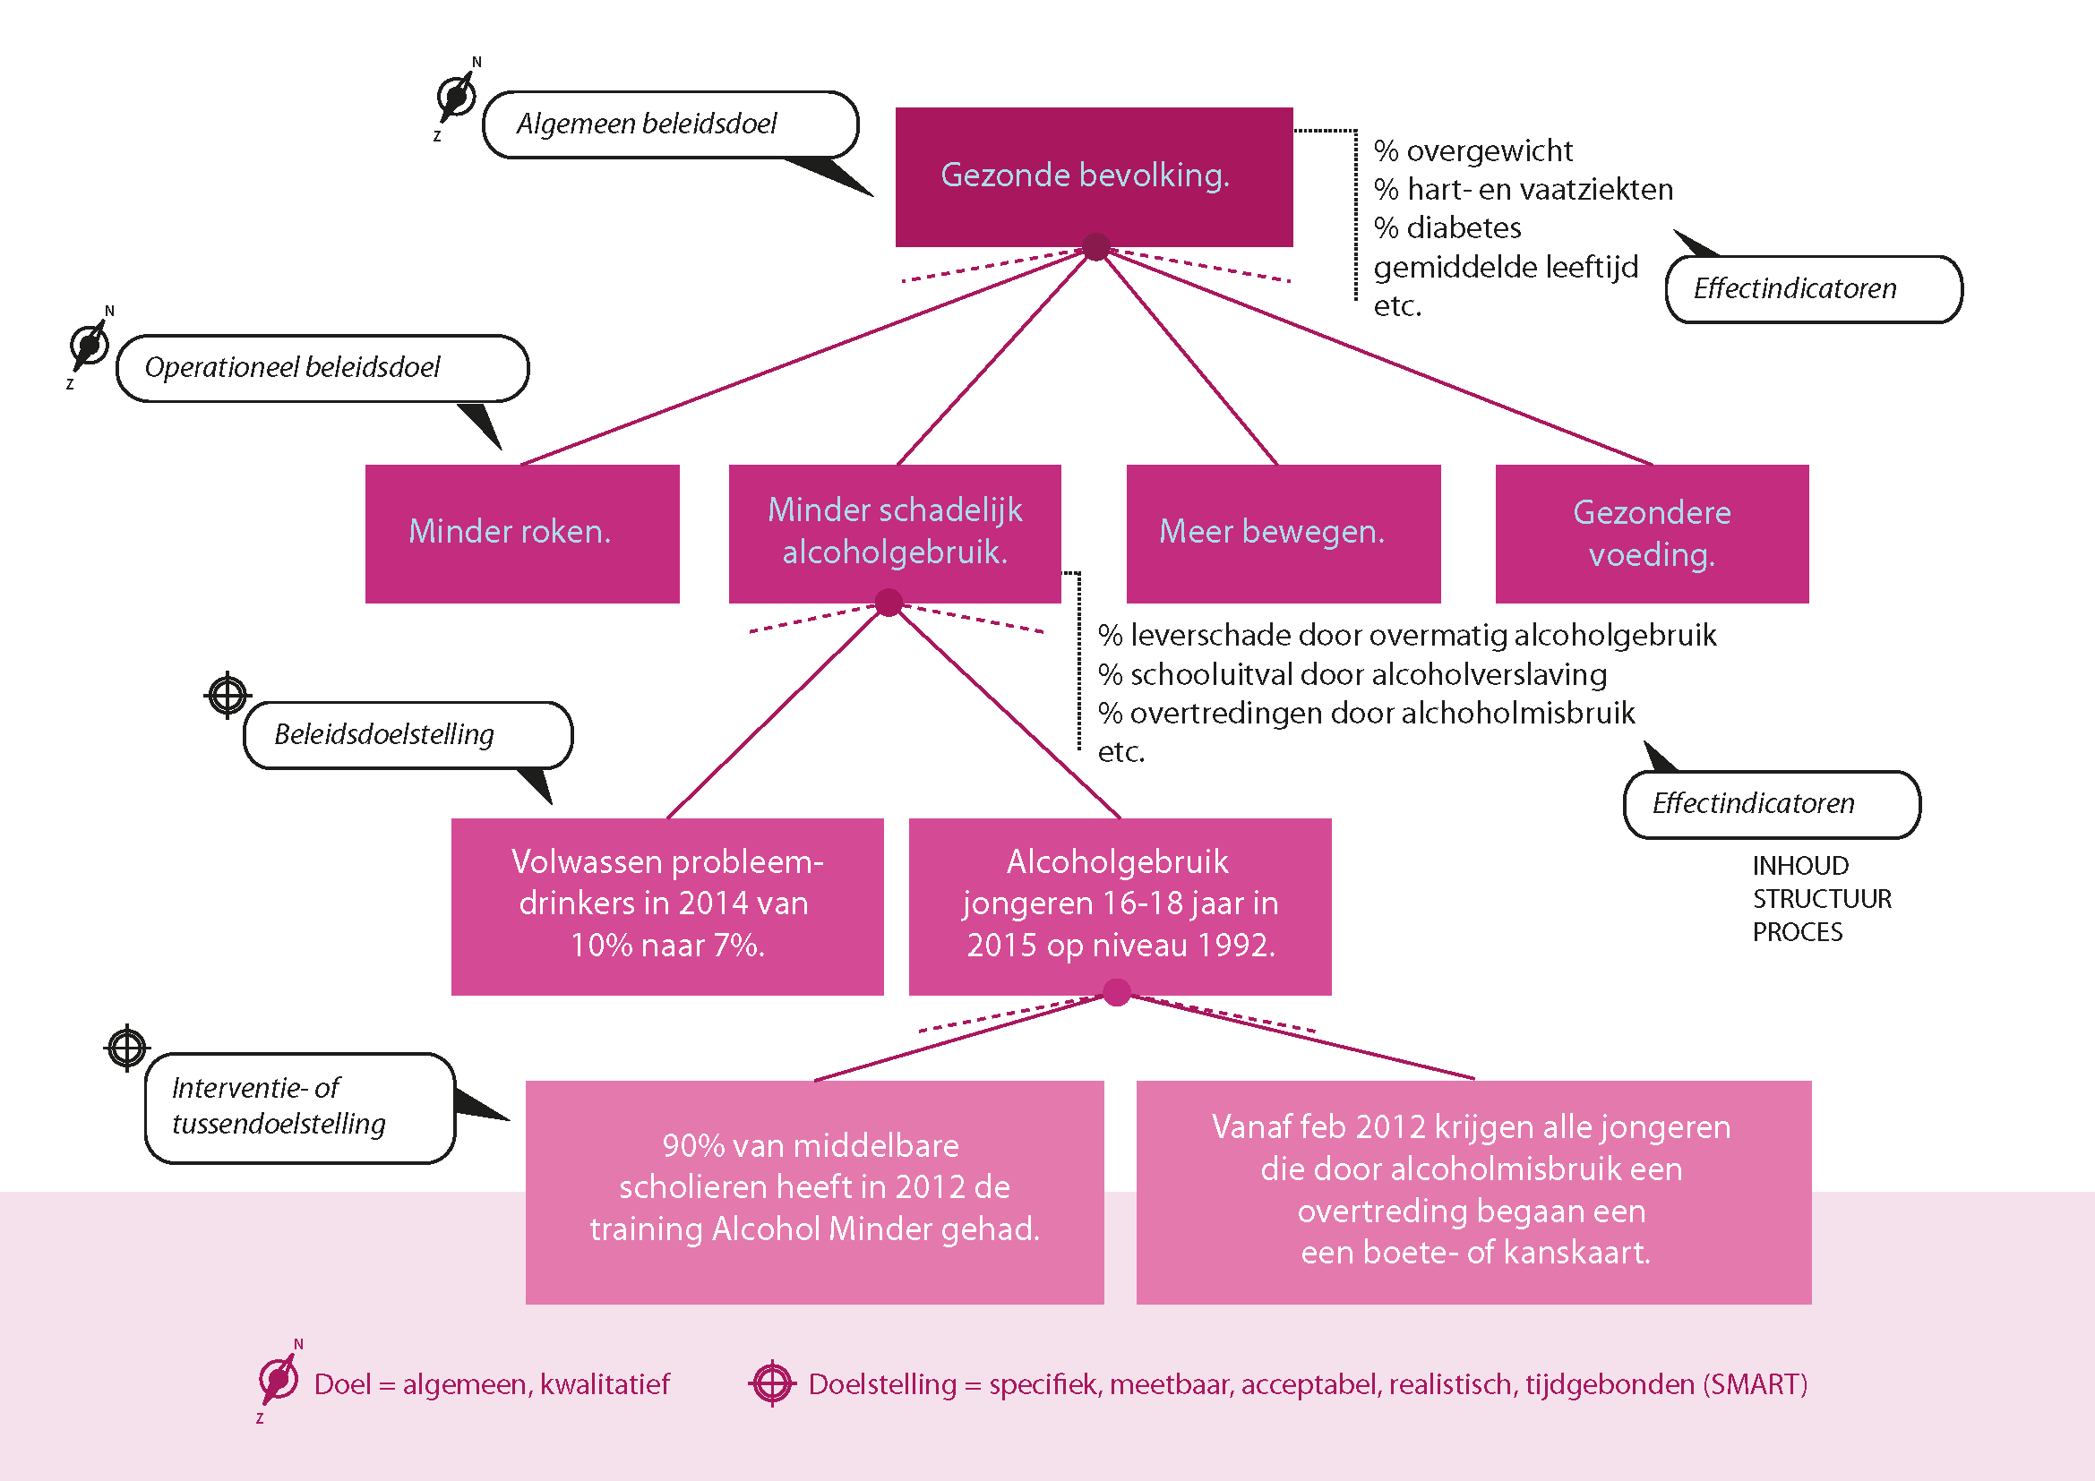
Doelenboom

Slide 10
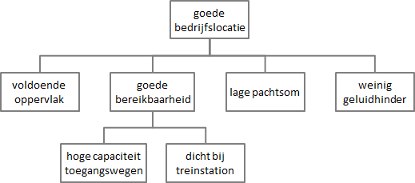
Maak het meetbaar!

Slide 11
Oefening Doelenboom
Maak een Doelenboom van ‘Leefbaarheid in de wijk’.
(max 3 – 6).

Slide 12
PDCA-cyclus
Plan: verbeteringen?
Do: voer ze uit.
Check: evalueer effect
Act: pas aan
Zijn we nog op de goede weg?

Slide 13
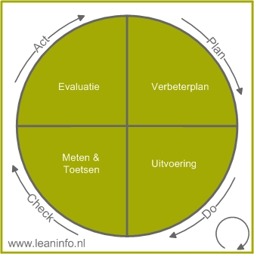

Slide 14
Na de lunch:
AVO
Vrijdag
Ochtend IBS met Marieke en Thomas
Middag L&O: escaperoom!

